Slide 1
Проблемы и практики субсидирования НКО в Уральском федеральном округе

Slide 2
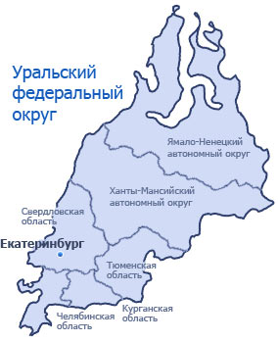
Уральский федеральный округ
Площадь - 11 % площади Российской Федерации.
Население – 12,5 млн человек.
Административный центр – Екатеринбург.
Состав округа:
Курганская, Свердловская, Тюменская, Челябинская области, Ханты-Мансийский и Ямало-Ненецкий автономные округа
Крупные города: Екатеринбург, Челябинск, Тюмень, Магнитогорск, Нижний Тагил, Курган,
Сургут, Нижневартовск (всего 112 городов).
На 12,3 млн жителей УрФО приходится более 15 тысяч НКО. Их них свыше 10 тысяч социально-ориентированных НКО.
Общественный форум Озерска 2016

Slide 3
Рейтинг регионов Уральского федерального округа по интегральному индексу социального капитала
Ямало-Ненецкий автономный округ – 174
Ханты-Мансийский автономный округ – Югра –139
Челябинская область – 137
Свердловская область – 134
Курганская область – 115
Тюменская область –106
По данным исследований, проведенных компанией Aventica по
заказу Общественной Палаты РФ.
Общественный форум Озерска 2016

Slide 4
Необходимые виды помощи НКО
74% НКО признали самым необходимым видом помощи финансовую поддержку,
38% НКО воспользовались
56% НКО нуждаются в безвозмездном использовании помещения или скидка по арендной плате,
26% НКО воспользовались
36% НКО нуждаются в информационной, консультативной поддержке,
24% НКО воспользовались
Общественный форум Озерска 2016

Slide 5
Государство
МСУ уровень:
Муниципальный конкурс социальных
проектов (февраль-март)
Отраслевой конкурс ГК Росатома (2 этапа февраль, осень)
Конкурс проектов на ФГУП ПО «Маяк»

Slide 6
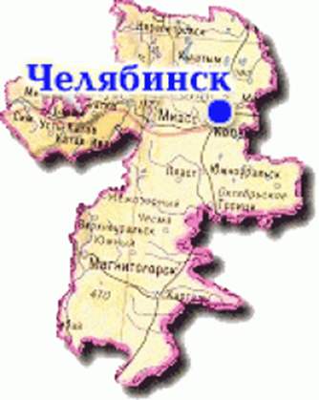
Общественный форум Озерска 2016
Практики взаимодействия с НКО в УРФО
3857 НКО в Челябинской области
• «12 гражданских инициатив Уральского
федерального округа»
• Конкурс благотворительных проектов
«Наш регион»
• Благотворительный фонд «Евраза» – «Урал».
• Деятельность благотворительного фонда
«Синара»
• Деятельность межрегионального ресурсного
центра для социально- ориентированных НКО

Slide 7
Минсоцотношений Челябинской области объявляет конкурс для социально ориентированных НКО на получение субсидии для реализации социальных проектов
Адрес: Челябинск, Воровского, 30, каб. 46, с понедельника по четверг с 8.30 до 17.30 часов, в пятницу с 8.30 до 16.45 часов. Информацию о конкурсе можно узнать на сайте министерства социальных отношений и у специалистов минсоцотношений, ответственных за прием заявок: (351) 232-39-19. Контактный адрес электронной почты: sonko@minsoc74.ru.
Общественный форум Озерска 2016

Slide 8
Конкурсы грантовой поддержки Российского уровня
Президентские гранты - https://grants.oprf.ru распределяют грантооператоры.
Субсидии Минэкономразвития РФ для субъектов
Минтруд (фонд Гордеева)
Росмолодежь (50-200 тыс для физ.лицо, 500 тыс. для юр.лицо)
VI Всероссийский Фестиваль социальных программ «СоДействие»
Panasonic – экологические проекты
«Уралсиб» – детские проекты

Slide 9
ПОМОЩЬ бизнеса, предпринимателей
Фандрайзинг
Краудсортинг
Краудфандинг (народное финансирование)
ЧАСТНАЯ благотворительность
Налоговое законодательство РФ также поддерживает благотворителя.
Статьей 219 Налогового кодекса РФ предусмотрено, что физическим лицам, оказывающим благотворительную помощь, предоставляется социальный налоговый вычет на сумму этой помощи.
Общественный форум Озерска 2016

Slide 10
Где взять информацию:
Смотри на http://vsekonkursy.ru
www.portal-nko.ru
www.asi.org.ru
www.infogrant.ru
www.dimsi.ru
Общественный форум Озерска 2016

Slide 11
Спасибо за внимание!

